Slide 1
My styler
의류제품관리론
이선희 교수님
1110180
문아란

Slide 2
나만의 styler!
1인 가정은 넓은 집에 살지 않는다.
그러기에 냉장고만한 스타일러는 너무크다!
1인 가정은 세탁할 옷이 그렇게 많지 않다.
그러기에 4-5벌 넣는 스타일러는 너무크다!
그래서 준비했다. My styler

Slide 3
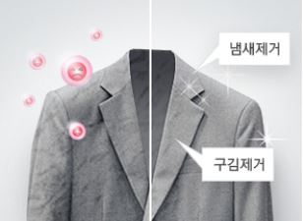
My styler 만의 특장점 3가지 1. 매일매일 새옷처럼
걸어만 놔도 새 옷 처럼~
간편하게 스타일 클리닝
고온의 미세한 스팀으로 구김제거
빛을 이용한 살균으로 냄새제거와
살균효과 까지

Slide 4
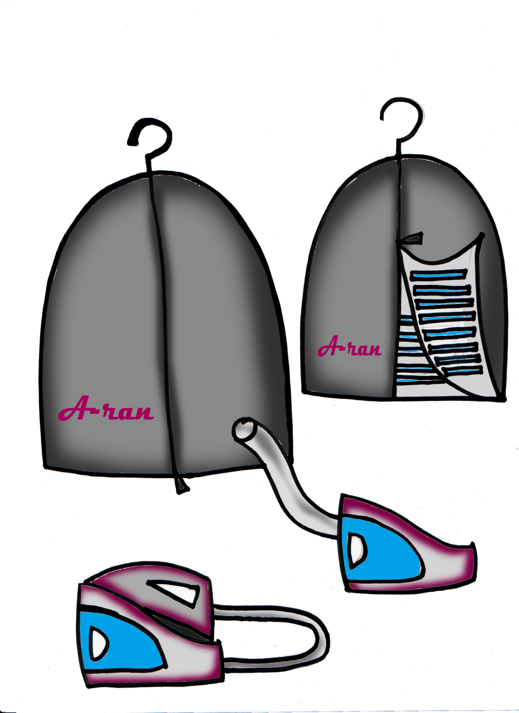
My styler 만의 특장점 3가지 2. 작은 부피
1인 가구 시대 좁은 집 공간 활용
옷보다 조금 더 큰 크기의 작은 사이즈
사용하지 않을시 보관성 Good!!

Slide 5
My styler 만의 특장점 3가지 3. 하나의 제품 두가지 기능
Styler 와 동시에 스팀다리미까지
스팀호수를 다리미에 연결시
스팀 다리미로도 활용가능
물넣는공간

